Slide 1

Сибирский
государственный
индустриальный
университет
Заседание Совета кураторов
и классных руководителей академических групп
1 апреля 2025 г.
Проректор по МПиВД Л.В. Гордеева
1

Slide 2

Повестка заседания
1. Отчеты кураторов об учебной дисциплине студентов 1 и 2 курсов (проблемы, ситуации, вопросы).
2. Организация мероприятий по направлению экологического воспитания студентов (субботники, экологические акции).
3. Утверждение перечня мероприятий патриотического характера на период апреля – июня 2025 г. Участие студентов в мероприятиях.
4. Гала-концерт фестиваля «Студенческая весна СибГИУ – 2025», подготовка к участию в областном гала-концерте.
5. Разное: курсы повышения квалификации по гражданской идентичности и духовно-нравственным ценностям; профилактические лекции, горячее питание для участников СВО и детей участников СВО
2

Slide 3
Сибирский
государственный
индустриальный
университет
1. Отчеты кураторов об учебной дисциплине студентов 1 и 2 курсов (проблемы, ситуации, вопросы)
Кураторы, классные руководители
Проректор по МПиВД Л.В.Гордеева
3

Slide 4
Абсолютная и качественная успеваемость по институтам
обучающихся 1 курса, % (сведения из УМО)
4

Slide 5
Доля обучающихся должников от общего контингента по курсам, % (сведения из УМО)
 | Количество обучающихся, участвовавших в ПА, чел | Количество обучающихся, имеющих академическую задолженность на конец ПА, чел
1 курс | 1152 | 576
2 курс | 984 | 535
3 курс | 744 | 290
4 курс | 684 | 244
5 курс | 211 | 59
6 курс | 76 | 3
магистры | 365 | 159
Итого | 4216 | 1866
5

Slide 6
Динамика успеваемости обучающихся за последние 5 лет, % (сведения из УМО)
6

Slide 7
Контингент иностранных обучающихся (сведения из УМД)
Доля иностранных граждан и лиц без гражданства в общей численности обучающихся (целевой показатель (индикатор «Категория А») реализации Программы развития СибГИУ на 2023-2032 годы
270
Фактическая динамика численности иностранных обучающихся. 2020-2024 гг.

Slide 8
Академическая успеваемость иностранных обучающихся (сведения из УМД)
Успеваемость иностранных обучающихся 1 курса (всего 111 человек)
«Проблемные» дисциплины:
физика
информатика
математика
История России
химия, БЖД
основы программирования
инженерная и компьютерная графика
Корректирующие действия:
факультатив РКИ 26.08.2024-01.11.2024 (кафедра филологии, ИПО) 58 чел.
корректирующий курс РКИ 01.11.2024-30.05.2025 (УМД) 14 чел.
контроль успеваемости и посещения занятий (дирекция УК, ИТиАС, УМД)
обратная связь по вопросам посещаемости, успеваемости с родителями (дирекции институтов)
8
Notes:
Сохранность контингента стоит задачей и в разрезе иностранных студентов. В этом году мы вместе с дирекциями взяли под контроль успеваемость 1 курса, всего 115 студентов. На слайде итоги 1 сессии.
27 успешно прошли аттестацию
Отчислены
84 сформировалась академическая задолженность, у 40 человек долги больше чем по 3 дисциплинам (1/3)
Корректирующие меры на слайде, но их пока не достаточно.

Slide 9
Выдержки из Положения об оплате труда работников
в новой редакции (март 2025 г.)
К дополнительным видам работ педагогических работников, за которые устанавливаются выплаты компенсационного характера, относятся:
- работа по классному руководству
<…>
- выполнение обязанностей заместителя директора института
(по различным видам деятельности)
При установлении выплат компенсационного характера за выполнение дополнительного объема работ, связанных с выполнением обязанностей заместителя директора института (по различным видам деятельности), работодатель учитывает количество реализуемых (институтом, кафедрой) образовательных программ, контингент обучающихся и мероприятия по его сохранности.
9

Slide 10
Сибирский
государственный
индустриальный
университет
2. Организация мероприятий
по направлению экологического воспитания студентов
(субботники,
экологические акции).
Проректор по МПиВД Л.В.Гордеева
10

Slide 11
График проведения субботников с участием обучающихся
и работников СибГИУ на период с апреля по май 2025 г.
в рамках Всекузбасских субботников
№ | Дата | Место и время сбора участников субботника | Место проведения субботника | Участники | Количество человек | Ответственные
25 апреля – Большой университетский субботник
1. | 25 апреля 2025 г. | 11.00 (работники) 12.00 (обучающиеся) Холл главного Корпуса | Тротуар университета по ул. Кирова Парк им. Е.И. Дроздецкого Памятник Е.И. Дроздецкому | Работники и обучающиеся СибГИУ | 300 человек | Корнев Е.С., проректор по УИК Гордеева Л.В., проректор по МПиВД Руководители структурных подразделений Директора институтов / УК
11

Slide 12
График проведения субботников с участием обучающихся
и работников СибГИУ на период с апреля по май 2025 г.
в рамках Всекузбасских субботников
№ | Дата | Место и время сбора участников субботника | Место проведения субботника | Участники | Количество человек | Ответственные
2. | 28 апреля 2025 г. | 12.00 Холл главного корпуса | Парк им. Е.И. Дроздецкого (уборка оставшихся листьев, мусора, крупных веток) | АСИ | 20 человек | Захарова Н.В., зам. директора АСИ Прибыткова Ю.А., начальник ОВиСР
 |  |  |  | УК | 25 человек | Галеева Н.В., зам. директора УК Прибыткова Ю.А., начальник ОВиСР
12

Slide 13
График проведения субботников с участием обучающихся
и работников СибГИУ на период с апреля по май 2024 г.
в рамках Всекузбасских субботников
№ | Дата | Место и время сбора участников субботника | Место проведения субботника | Участники | Количество человек | Ответственные
3. | 29 апреля 2025 г. | 12.00 Вход в металлургический корпус, со стороны храма | Бардина, 25 Участок около храма, КЦ, вход в металлургический корпус, парковка | ИМиМ | 20 человек | Сергеева Л.В., зам. директора ИМиМ Прибыткова Ю.А., начальник ОВиСР
 |  |  |  | ИПиТ | 25 человек | Грекова Н.Ю., зам. директора Прибыткова Ю.А., начальник ОВиСР
13

Slide 14
График проведения субботников с участием обучающихся
и работников СибГИУ на период с апреля по май 2025 г.
в рамках Всекузбасских субботников
№ | Дата | Место и время сбора участников субботника | Место проведения субботника | Участники | Количество человек | Ответственные
4. | 30 апреля 2025 г. | 12.00 Вход в горно-технологический корпус | Бардина, 25 Территория у входа в горно-технологический корпус, до общежитий | ИТУР | 15 человек | Шипунова В.В.., зам. директора ИЭиМ Прибыткова Ю.А., начальник ОВиСР
 |  |  |  | ИИТиАС | 25 человек | Живаго Р.Э., зам. директора ИИТиАС Прибыткова Ю.А., начальник ОВиСР
 |  |  |  | ИГДиГ | 20 человек | Садыков А.А., зам. директора ИГДиГ Прибыткова Ю.А., начальник ОВиСР
14

Slide 15
График проведения субботников с участием обучающихся
и работников СибГИУ на период с апреля по май 2025 г.
в рамках Всекузбасских субботников
№ | Дата | Место и время сбора участников субботника | Место проведения субботника | Участники | Количество человек | Ответственные
5. | 5 мая 2025 г. | 12.00 Холл главного корпуса | Тротуар по ул. Кирова до памятника Е.И. Дроздецкому Парк Е.И. Дроздецкого (локация памятника «Черный тюльпан») Студенческий сквер | ИПО | 25 человек | Капустина Л.И., зам. директора ИПО Прибыткова Ю.А., начальник ОВиСР
 |  |  |  | ИФКЗиС | 20 человек | Голева О.С., зам. директора ИФКЗиС Прибыткова Ю.А., начальник ОВиСР
15

Slide 16
График проведения субботников с участием обучающихся
и работников СибГИУ на период с апреля по май 2025 г.
в рамках Всекузбасских субботников
№ | Дата | Место и время сбора участников субботника | Место проведения субботника | Участники | Количество человек | Ответственные
6. | 6 мая 2025 г. | 12.00 Холл главного корпуса | Ул. Кирова Студенческий сквер (побелка Бордюров, уборка мусора | Бойцы студенческох отрядов СибГИУ | 20-25 человек | Прибыткова Ю.А., начальник ОВиСР Гладышев А., командир Штаба студенческих отрядов СибГИУ
7. | 7 мая 2025 г. | 12.00 Холл главного корпуса | Ул. Кирова Студенческий сквер (побелка деревьев, уборка мусора) |  | 20-25 человек
8. | ЭКОЛОГИЧЕСКИЕ АКЦИИ ОТ ГУДЛАЙН, В РАМКАХ ПРОЕКТА «ЗЕЛЕНАЯ ВЕСНА» И ДР. – ПО ЗАПРОСУ МИНОБРА
16

Slide 17
Сибирский
государственный
индустриальный
университет
3. Утверждение перечня мероприятий
патриотического характера
на период апреля – июня 2025 г.
Общий цикл патриотических мероприятий к 80-летию Победы
Проректор по МПиВД Л.В.Гордеева
17

Slide 18
Формы патриотической работы, предусмотренные
планом патриотических мероприятий СибГИУ
1. Открытые лекции по отечественной истории, в т.ч. от официальных спикеров российского общества «Знание», ветеранов войны и военной службы.
2. Кураторские часы в связи с памятными датами России, профильная кураторская работа.
3. Экскурсии, в т.ч. виртуальные, в музей истории СибГИУ и др. музеи города.
4. Тематические экспозиции на историческую тематику, в т.ч. выставки книг.
5. Творческие конкурсы и фестивали патриотической направленности.
6. Научно-образовательные форумы, конференции, олимпиады, викторины.
7. Спортивные соревнования, приуроченные к памятным датам и дням воинской славы России.
8. Патриотические экологические акции.
9. Волонтерская деятельность в рамках патриотического добровольчества.
10. Размещение информации патриотического характера в социальных сетях, на сайте университета и плазменных экранах СибГИУ.
11. Патриотические интенсивы, обучающие школы, круглые столы, проектные сессии.
12. Торжественные мероприятия, ректорские приемы в честь памятных дат с приглашением членов Городского комитета ветеранов войны и военной службы, участников СВО
13. Работа вузовского патриотического клуба «По праву памяти. Поиск».
14. Тематические просмотры отечественных патриотических фильмов.
18

Slide 19
Перечень проведенных мероприятий,
приуроченных к празднованию
80-летнего юбилея Победы в Великой Отечественной войне
1. Ежемесячные встречи, открытые лекции по Отечественной истории при участии членов Городского комитета ветеранов войны и военной службы, спикеров общества «Знание», участников специальной военной операции.
2. Тематические экскурсии в музей боевой и трудовой славы СибГИУ (победитель Городского конкурса видеофильмов о музеях образовательных учреждений г. Новокузнецка, посвященного 80-летию празднования Победы в Великой Отечественной войне «Мы память бережно храним»).
Лекции и экскурсии приурочены к памятным датам России ,
в том числе к памятным датам Великой отечественной войны
-3 сентября 1945 г. - День окончания Второй Мировой войны
-5-7 октября - в честь Дня зажжения вечного огня (6 октября 1957 г.)
- 9 октября - в честь Дня разгрома советскими войсками немецко-фашистских войск в битве за Кавказ (9 октября 1943 г.).
-7 ноября – ко Дню Великой Октябрьской социалистической революции 1917 г. и проведению военного парада на Красной площади во время битвы за Москву в ознаменование 24-й годовщины революции (7 ноября 1941 г.)
- 9 ноября - в честь Международного дня против фашизма, расизма и антисемитизма
19

Slide 20
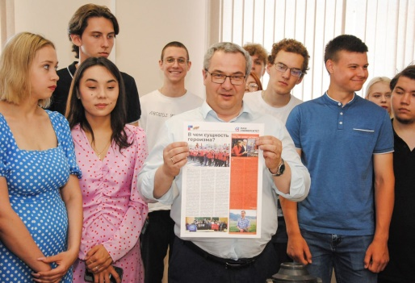
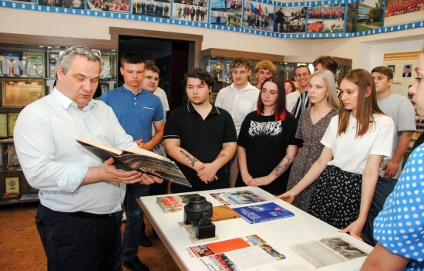
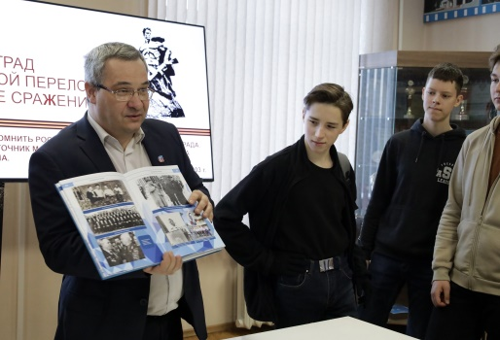
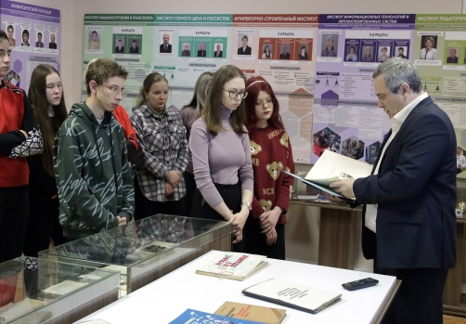
Перечень проведенных мероприятий,
приуроченных к празднованию
80-летнего юбилея Победы в Великой Отечественной войне
- 3 декабря - в честь Дня неизвестного солдата
- 5 декабря - в честь начала контрнаступления Красной армии против немецко-фашистских войск в битве под Москвой (5 декабря 1941 г.)
- 9 декабря - в честь Дня героев Отечества, в т.ч. героев-кузбассовцев.
Запланированные к проведению лектории и экскурсии во 2 полугодии 2024-2025 учебного года
-27 января 2025 г. – в честь Дня полного освобождения Ленинграда от фашистской блокады 27 января 1944 г.
-3 февраля 2025 г. – в честь Дня победы в Сталинградской битве (2 февраля)
-14 февраля 2025 г. – в честь освобождения Ростова-на-Дону от войск фашистской Германии
- 9 мая 2025 г.– в честь Дня Победы
22 июня 2025 г. – в честь Дня памяти и скорби
20

Slide 21
Перечень проведенных мероприятий,
приуроченных к празднованию
80-летнего юбилея Победы в Великой Отечественной войне
3. Мероприятие-соревнование, посвященное празднованию Дня отца (17 октября 2024 г.), включающее в себя не только спортивные состязания, но и патриотическую викторину.
4. Круглый стол в честь Дня народного единства «Время быть вместе: уроки истории, проблемы и перспективы современности» (5 ноября 2024 г.).
5. Выпуск и презентация учебного пособия «Научная Россия на боевом посту», ноябрь – декабрь 2024 г. (о вкладе СибГИУ в период Великой Отечественной войны: разработках ученых-физиков, развитии металлургии и металловедения в годы войны, трудовой и военной доблести профессорско-преподавательского состава и выпускников университета, достижениях местных ученых в области обороноспособности страны, монументах и памятниках в г. Новокузнецке, посвященных Великой Отечественной войне) / В.Е. Громов, Л.П. Бащенко, Л.В. Быкасова, А.В. Громова, В.В. Почетуха, А.А. Серебрякова).
6. Подготовка экскурсионной программы по малоизвестным памятникам юга Кузбасса, посвященным Великой Отечественной войне (старт реализации программы – апрель 2025 г.)
7. Запуск проекта «Лаборатория подкастов» на тему «История глазами поколений» (совместный проект патриотического клуба СибГИУ «По праву памяти. Поиск» и студенческого СМИ «Медиа Сфера»): размещение в социальных сетях и на сайте университета воспоминаний современных студентов СибГИУ о героях своих семей – участниках Великой Отечественной войны (декабрь 2024 г. и далее – в 2025 г.)
21

Slide 22
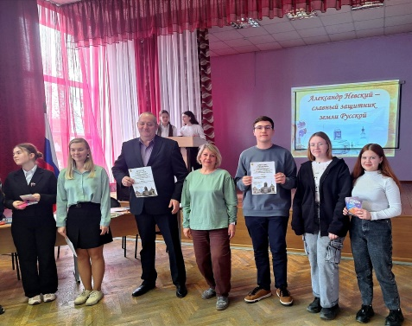
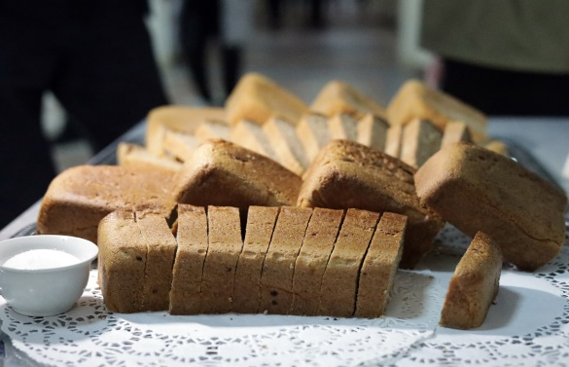
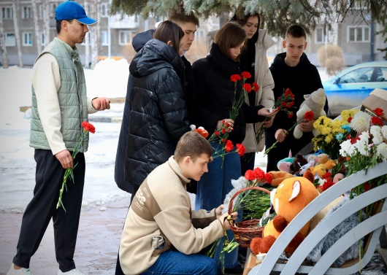
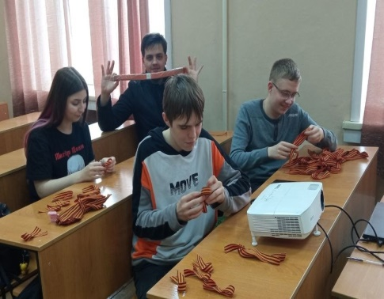
Перечень проведенных мероприятий,
приуроченных к празднованию
80-летнего юбилея Победы в Великой Отечественной войне
8. Продолжение цикла открытых уроков по Отечественной истории и тематических экскурсий в музей истории СибГИУ (https://vk.com/public199207089), январь – декабрь 2025 г.
9. Исторический лекторий в честь 81-летия со Дня полного освобождения Ленинграда от фашистской блокады 27 января 1944 г., тематический кинолекторий, акция «Блокадный хлеб», 27 января 2024 г.
10. «82-летию Сталинградской битвы посвящается…»: исторические и литературные лектории, конкурс художественного чтения, работа киноклуба (просмотр и обсуждение художественных фильмов о Сталинградской битве), посещение кинотеатра с аспектными сеансами, тематическая выставка в музее СибГИУ, 3-7 февраля 2025 г.
11. Студенческий квиз «Горячие страницы истории, или Как все начиналось», 10-12 февраля 2025г.
12. Торжественное мероприятие, приуроченное к празднованию Дня защитника Отечества, 20 февраля 2025 г.
22

Slide 23
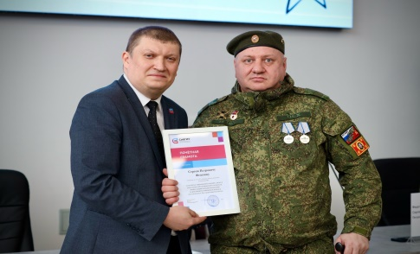
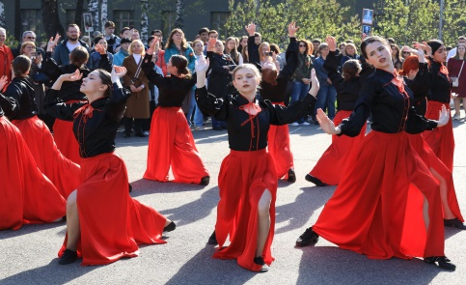
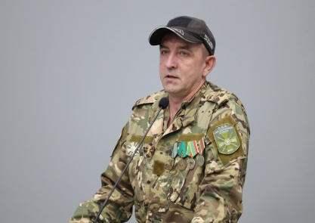
Перечень планируемых к проведению мероприятий,
приуроченных к празднованию
80-летнего юбилея Победы в Великой Отечественной войне
1. Тематические экскурсии в музей истории СибГИУ на тему «Вклад преподавателей и сотрудников вуза в боевой подвиг новокузнечан и кузбассовцев в период Великой Отечественной войны», апрель – май, сентябрь - декабрь 2025 г.
2. Оружейная выставка «Уголок воинской славы», май 2025 г.
3. Конкурс журналистских, театральных, фото- и видеоработ, приуроченный к празднованию Дня Победы, апрель-май 2025 г. (Положение о конкурсе – в разработке).
4. Участие во Всероссийских и Международных акциях «Окна Победы», «Диктант Победы», «Георгиевская ленточка», «Огненные картины», «Свеча памяти» и др., апрель-июнь 2025 г.
5. Неделя патриотического кино, 1-10 мая 2025 г.
6. Торжественный мероприятие, посвященное празднованию 50-летнего юбилея музея истории СибГИУ, май 2025 г.
7. Патриотический фестиваль «Мы помним! Мы гордимся», 27 мая 2025 г.
8. Театрализованный квест «Они стояли у истоков», июнь 2025 г. (мероприятие приурочено к двум юбилейным датам – 80-летию Победы в Великой Отечественной войне и 95-летию первого вуза Кузбасса – СибГИУ),
18 июня 2025 г.
23

Slide 24
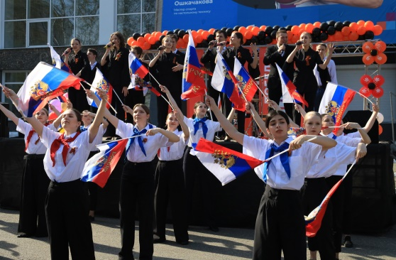
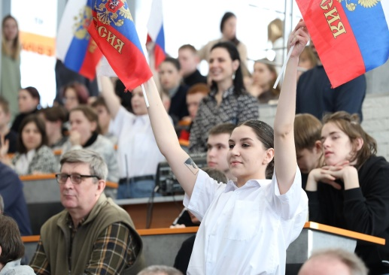
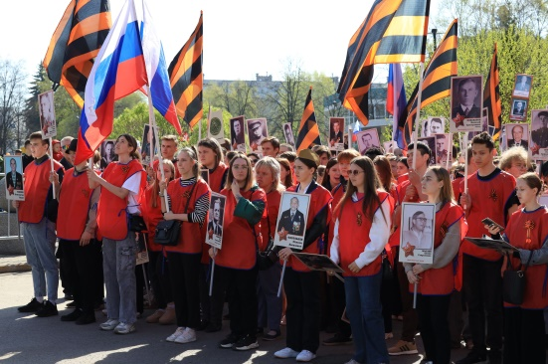
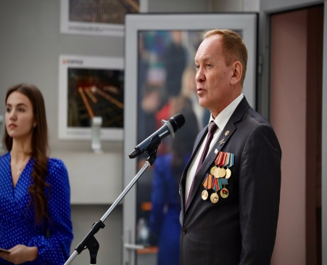
Перечень планируемых к проведению мероприятий,
приуроченных к празднованию
80-летнего юбилея Победы в Великой Отечественной войне
Мероприятия в период с 7 по 9 мая 2025 г.
1. Торжественное заседание, посвященное празднованию Дня Победы (совместно с Городским комитетом ветеранов войны и военной службы, приглашением участников СВО), 6 мая 2025 г., 14.00.
2. Торжественный обед для ветеранов СибГИУ в преддверии празднования Дня Победы, 7 мая 2025 г., 14.00.
3. Торжественный патриотический концерт в честь Дня Победы (сквер СибГИУ), 9 мая 2025 г., 8.15.
4. Работа полевой кухни в месте проведения вузовского патриотического концерта, 9 мая 2025 г.
5. Организация участия студентов и работников университета в городском митинге, 9 мая 2025 г., 10.00
6. Участие в акции «Бессмертный полк», 9 мая 2025 г., 11.00
7. Легкоатлетическая эстафета, посвященная Дню Великой Победы, 9 мая 2025 г.
24

Slide 25
Перечень планируемых к проведению мероприятий,
приуроченных к празднованию
80-летнего юбилея Победы в Великой Отечественной войне
1. Реализация проекта «Лаборатория подкастов» «История глазами поколений», март – декабрь 2025 г.
2. Смотр строя и песни, спартакиада-фестиваль от Штаба студенческих отрядов и Объединенного совета обучающихся СибГИУ, апрель 2025 г.
3. Выставка картин на тему победного мая, апрель – май 2025 г.
4. Организация волонтерской работы по благоустройству памятников, посвященных Великой Отечественной войне, апрель – май 2025 г.
5. Организация автобусных экскурсий по местам расположения малоизвестных памятников, посвященных Великой Отечественной войне (юг Кузбасса), апрель – май 2025 г.
6. Проведение патриотических викторин и интеллектуальных турниров на площадках школ, гимназий и лицеев города, апрель – май 2025 г.
7. Организация работы киноклуба на площадке университета, апрель – май 2025 г.
Молодежные инициативы
25

Slide 26
Сибирский
государственный
индустриальный
университет
4. Гала-концерт фестиваля «Студенческая весна СибГИУ – 2025», подготовка к участию в областном гала-концерте
Проректор по МПиВД Л.В.Гордеева
26

Slide 27
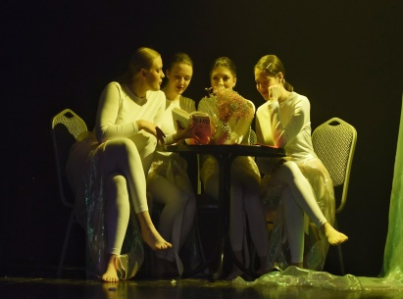
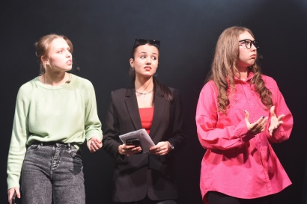
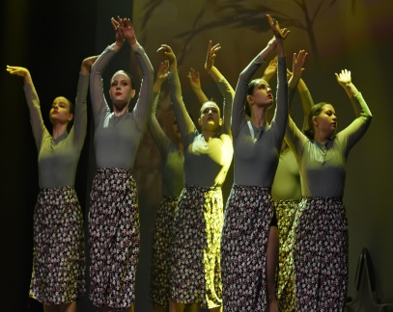
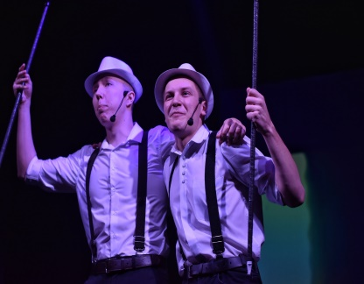
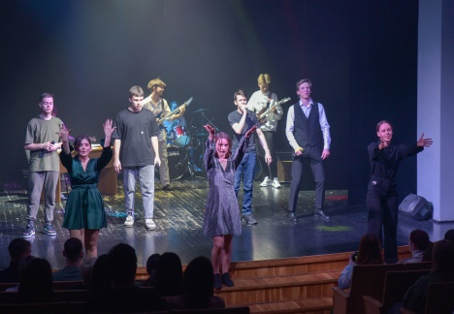
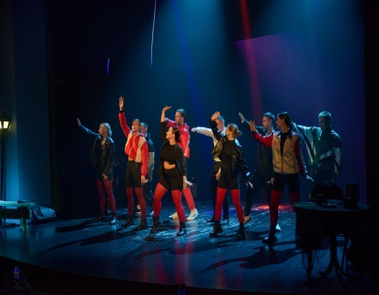
Перечень мероприятий, даты и сроки
подготовки к организации и проведению
фестиваля студенческого художественного творчества «Студенческая весна – 2025»
1 этап
12-13 марта – концертные программы институтов / УК
Время: с 15.00 до 18.00
Площадка: театр кукол «Сказ»
12.03.2025 | 15.00 | ИФКЗиС
 | 16.00 | ИГДиГ
 | 17.00 | ИТУР, ИПИТ, ИМИМ, ИИТиАС
13.03.2025 | 15.00 | УК
 | 16:00 | ИПО
 | 17.00 | АСИ
27

Slide 28
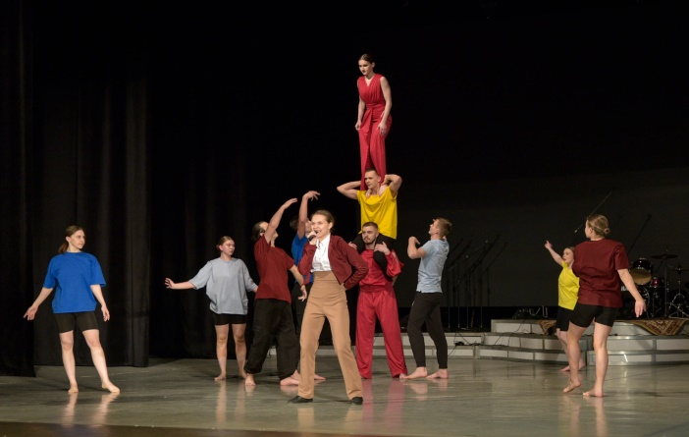
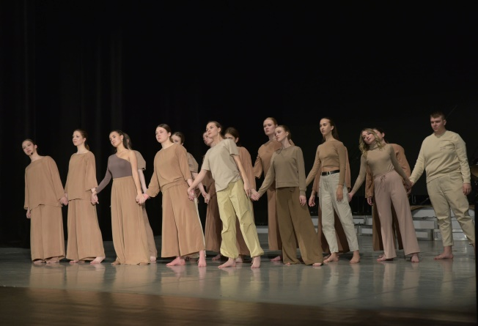
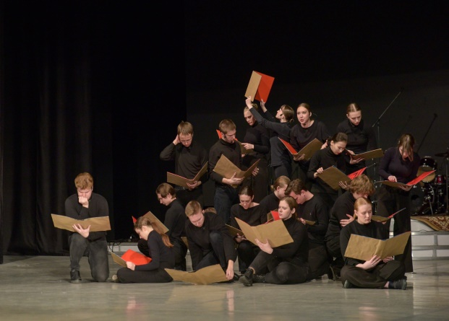
Перечень мероприятий, даты и сроки
подготовки к организации и проведению
фестиваля студенческого художественного творчества «Студенческая весна – 2025»
Конкурсные просмотры отдельных концертных номеров институтов / УК – 19 марта 2025 г.
Время: с 10. 00
Площадка: театр Металлургов (аренда)
2 этап
28

Slide 29
Количественные показатели участия студентов СибГИУ
в конкурсных просмотрах «Студенческой весны – 2025»
Очные направления
(73 заявки - 2025 г. (2024 г. – 88 заявок))
Заочные направления (301 заявка (418 заявок - 2024 г.))
Институт | Количество заявок | Количество участников
ИПО | 24 (25-2024 г.) | 30 (38 – 2024 г.)
АСИ | 16 (25-2024 г.) | 24 (38- 2024 г.)
ИГДиГ | 3 (15-2024 г.) | 13 (15 – 2024 г.)
УК | 11 (7-2024 г.) | 30 (28 – 2024 г.)
ИПИТ | 5 (5-2024 г.) | 5 (9- 2024 г.)
ИИТиАС | 6 (5-2024 г.) | 4 (7- 2024 г.)
ИФКЗиС | 5 (3-2024 г.) | 13 (2 – 2024 г.)
ИТУР | 3 (3-2024 г.) | 3 (3 – 2024 г.)
ИМиМ | 0 | 1 (0- 2024 г.)
Количество заявок | Количество участников | ВСЕГО по институтам (заявок / участников)
174 (161- 2024 г.) | 120 (85- 2024 г.) | 198 / 150 чел.
114 (237- 2024 г.) | 48 (47 – 2024 г.) | 130 / 72 чел.
5 (18- 2024 г.) | 3 | 8 / 16 чел.
3 (2024 г. – 1) | 3 (2 – 2024 г.) | 14 / 33 чел.
0 | 0 | 5 / 5 чел.
5 (0 – 2024 г.) | 1 | 11 / чел.
0 | 0 | 5 / 13 чел.
0 | 0 | 3 / 3 чел.
0 | 0 | 0 / 0 чел.
29

Slide 30
Перечень мероприятий, даты и сроки
подготовки к организации и проведению
фестиваля студенческого художественного творчества «Студенческая весна – 2025»
3 этап
1. Гала-концерт – 8 апреля 2025 г., 18.00
Площадка – Театр металлургов
2. Награждение победителей по итогам Студенческой весны – 8 апреля 2025 г. (концертный зал), 19.00
Площадка – Театр металлургов.
3. Областные смотры – 10-12 апреля 2025 г.
(36 - заявок – 2025 г. / 32 заявки – 2024 г. / 32 заявки – 2023 г. )
Площадка - г. Кемерово
4. Областной гала-концерт, награждение – 25 апреля 2025 г.
Площадка - г. Кемерово
30

Slide 31
Сибирский
государственный
индустриальный
университет
6. Разное
(курсы повышения квалификации, конкурс профессионального мастерства «Абилимпикс» для студентов-инвалидов, профилактические лекции)
Проректор по МПиВД Л.В.Гордеева
31

